Slide 1

Git básico
Prof. Alex Furtunato / Gilbert Azevedo

Slide 2
Introdução
Sistemas de controle de versão (VCS) mais popular
https://git-scm.com
Permite armazenar as mudanças realizadas (Arquivos/código) ao longo do tempo em um banco de dados especial denominado repositório
As mudanças podem ser vistas através do histórico gravado no repositório onde pode-se recuperar quando e por quem foram feitas
Possibilita o trabalho colaborativo em um mesmo projeto
Resolve conflitos que surgem quando arquivos são alterados por mais de uma pessoa

Slide 3




VCS Centralizado
Subversion
Team Foundation Server

Slide 4
VCS Distribuído
Git
Mercurial

Slide 5
Como usar Git
Cliente de linha de comando
Funcionalidades completas do Git
Cliente gráficos
Facilitam a visualização
Existem clientes desenvolvidos por vários projetos
Possuem limitações
Exemplo de clientes:
GitKraken
SourceTree
Tower
Github Desktop
IDEs diversas

Slide 6
Configurando o Git
Antes de utilizar pela primeira vez
Nome, email, editor, etc
Níveis de configuração
System: Todos os usuários
Global: Todos os repositórios do usuário corrente
Local: Somente para o repositório atual do usuário corrente
Ex:
~$ git config -–global user.name "Alex Furtunato"
~$ git config –-global user.email alexf@gmail.com
~$ git config –-global core.editor "code –-wait"
~$ git config --global -e

Slide 7
Inicializando o repositório
A primeira coisa a ser feita é criar o repositório
Crie uma pasta para colocar o projeto e inicialize o repositório na pasta do projeto
~$ mkdir programacao-python
~$ cd programacao-python
~$ git init
Initialized empty Git repository in /Users/alexfurtunato/Documents/development/programacao-python/.git/
~$ ls –a
Remover a pasta ".git" remove o repositório

Slide 8
Inicializando o repositório
Por padrão o git utiliza a branch como o nome "master"
Alguns serviço de versionamento na nuvem adotam como nome padrão da branch principal "main"
Para mudar o nome da branch principal:
~$ git branch –M "main"

Slide 9

Workflow
Pasta do projeto
Staging area
Ou Index
Repositório

Slide 10
Workflow
Criação de novos arquivos
Mudanças nos arquivos
Remoção de arquivo
git commit –m "primeiro commit"
git commit –m "Bug resolvido"
git commit –m "Arquivo removido"
git add file1 file2
git add file1
git add file2
File1
File1
File2
File2
Pasta do projeto
Index
Repositório

Slide 11
Histórico do repositório
A cada commit os arquivos da área de index são enviados para o respositório
O commit é registrado no histórico do repositório
O Commit possui várias informações:
ID
Mensagem
Data/hora
Author
Snapshot completo (Da área de index)
Ex:
Nova feature de acesso a banco de dados
Resolução de bug
Adição de formulário de cadastro
Primeiro commit

Slide 12
Adicionando novos arquivos
Vamos criar arquivos novo no nosso projeto
~$ cd programacao-python
~$ echo "Ola mundo" > arquivo1.txt
~$ echo "Ola mundo" > arquivo2.txt
~$ git status
On branch master
No commits yet
Untracked files:
(use "git add <file>..." to include in what will be committed)
arquivo1.txt
arquivo2.txt
nothing added to commit but untracked files present (use "git add" to track)

Slide 13
Adicionando novos arquivos
Adicionando os arquivos na área de stage
~$ git add .
~$ git status
On branch master
No commits yet
Changes to be committed:
(use "git rm --cached <file>..." to unstage)
new file: arquivo1.txt
new file: arquivo2.txt

Slide 14
Enviando mudanças para stage
Como adicionar mudanças de arquivos:
~$ echo "Nova mensagem" >> arquivo1.txt
~$ git status
On branch master
No commits yet
Changes to be committed:
(use "git rm --cached <file>..." to unstage)
new file: arquivo1.txt
new file: arquivo2.txt
Changes not staged for commit:
(use "git add <file>..." to update what will be committed)
(use "git restore <file>..." to discard changes in working directory)
modified: arquivo1.txt

Slide 15
Enviando mudanças para stage
Adicionando as mudanças a área de stage:
~$ git add arquivo1.txt
~$ git status
On branch master
No commits yet
Changes to be committed:
(use "git rm --cached <file>..." to unstage)
new file: arquivo1.txt
new file: arquivo2.txt

Slide 16
Commit para o repositório
Enviando para o repositório as mudanças do stage:
~$ git commit –m "Primeiro commit"
[master (root-commit) a9b4fa9] Primeiro commit
2 files changed, 3 insertions(+)
create mode 100644 arquivo1.txt
create mode 100644 arquivo2.txt
~$ git status
On branch master
nothing to commit, working tree clean

Slide 17
Quando realizar o commit
Melhores práticas:
Não "commitar" cada arquivo individualmente
Histórico muito granular o que o torna pouco útil
Não "commitar" todo o projeto de uma vez
O histórico ficaria limitado a um único commit
Melhor fazer "commits" separados por grupo de mudanças (Hotfix, Features)
Melhor para organizar o histórico de mudanças
Permite acompanhar a evolução do projeto
Cada commit representa um conjunto lógico de mudanças

Slide 18
Removendo arquivos da área de "Stage"
Remover arquivo do diretório de trabalho:
~$ rm arquivo2.txt
~$ git status
On branch master
Changes not staged for commit:
(use "git add/rm <file>..." to update what will be committed)
(use "git restore <file>..." to discard changes in working directory)
deleted: arquivo2.txt
no changes added to commit (use "git add" and/or "git commit -a")

Slide 19
Removendo arquivos da área de "Stage"
Remover arquivo da área de stage após removê-lo do diretório de trabalho:
~$ git ls-files
arquivo1.txt
arquivo2.txt
~$ git add arquivo2.txt
~$ git status
On branch master
Changes to be committed:
(use "git restore --staged <file>..." to unstage)
deleted: arquivo2.txt
~$ git ls-files
arquivo1.txt
~$ git commit –m "Removido arquivo2"
[master 60fdd44] Removido arquivo2
1 file changed, 1 deletion(-)
delete mode 100644 arquivo2.txt

Slide 20
Removendo arquivos da área de "Stage"
Comando "git rm" pode substituir os dois comandos de remoção utilizado anteriormente. Ele remove o arquivo do diretório de trabalho e da área de stage.
Para remover o arquivo do diretório de trabalho e da área de stage poderia ser utilizado apenas:
~$ git rm arquivo2.txt
~$ git status
On branch master
Changes to be committed:
(use "git restore --staged <file>..." to unstage)
deleted: arquivo2.txt
~$ git commit –m "Removido arquivo2"
[master 60fdd44] Removido arquivo2
1 file changed, 1 deletion(-)
delete mode 100644 arquivo2.txt

Slide 21
Renomeando ou movendo arquivos
Renomeando ou movendo um arquivo para um caminho diferente
~$ mv arquivo1.txt novoarquivo.txt
~$ git status
On branch master
Changes not staged for commit:
(use "git add/rm <file>..." to update what will be committed)
(use "git restore <file>..." to discard changes in working directory)
deleted: arquivo1.txt
Untracked files:
(use "git add <file>..." to include in what will be committed)
novo_arquivo.txt
no changes added to commit (use "git add" and/or "git commit -a")

Slide 22
Renomeando ou movendo arquivos
Renomeando ou movendo um arquivo para um caminho diferente
~$ git add arquivo1.txt
~$ git add novo_arquivo.txt
~$ git status
On branch master
Changes to be committed:
(use "git restore --staged <file>..." to unstage)
renamed: arquivo1.txt -> novo_arquivo.txt
Alternativamente, pode-se utilizar o comando "git mv":
~$ git mv novo_arquivo.txt arquivo3.txt
~$ git status
On branch master
Changes to be committed:
(use "git restore --staged <file>..." to unstage)
renamed: novo_arquivo.txt -> arquivo3.txt

Slide 23
Commit para o repositório
Enviando para o repositório as mudanças do stage:
~$ git commit –m "Refatoração do código"
[master 8d9b2aa] Refatoração do código
1 file changed, 0 insertions(+), 0 deletions(-)
rename arquivo1.txt => arquivo3.txt (100%)
~$ git status
On branch master
nothing to commit, working tree clean

Slide 24
Ignorando arquivos
Na maioria dos projetos é necessário remover alguns arquivos do versionamento
Log files
Arquivos compilados
Arquivos com informações sensíveis
Arquivos específicos de uso individual de cada desenvolvedor
Arquivos gerados pelas IDEs
Etc
Para tal, o git disponibiliza o arquivo especial ".gitignore" que deve estar no raiz do diretório de trabalho

Slide 25
Ignorando arquivos
Vamos criar um diretório de logs para exemplificar
~$ mkdir logs
~$ echo "logs do sistema" > logs/dev.log
~$ git status
On branch master
Untracked files:
(use "git add <file>..." to include in what will be committed)
logs/
nothing added to commit but untracked files present (use "git add" to track)

Slide 26
Ignorando arquivos
Vamos criar o arquivo .gitignore
~$ echo "logs/" > .gitignore
~$ echo "*.bkp" >> .gitignore
~$ git status
On branch master
Untracked files:
(use "git add <file>..." to include in what will be committed)
.gitignore
nothing added to commit but untracked files present (use "git add" to track)
~$ git add .
~$ git commit –m "Adicionado gitignore"
[master eba982e] Adicionado gitignore
1 file changed, 2 insertions(+)
create mode 100644 .gitignore

Slide 27
Ignorando arquivos
Existe diversos templates de gitignore prontos e disponíveis na internet
Ex:
https://github.com/github/gitignore
https://gitignore.io

Slide 28
Vendo o histórico de commits
Para visualizar o histórico dos commits
~$ git log
On branch master
commit eba982eb172759e915ca37c4f4e2e85283a429f1 (HEAD -> master)
Author: Alex Furtunato <alex.furtunato@academico.ifrn.edu.br>
Date: Thu May 5 00:27:11 2022 -0300
Adicionado gitignore
. . .
commit a9b4fa954f57d16f7f130aa1756365ea7623fac2
Author: Alex Furtunato <alex.furtunato@academico.ifrn.edu.br>
Date: Wed May 4 23:51:31 2022 -0300
Primeiro commit
Untracked files:
(use "git add <file>..." to include in what will be committed)
logs/
nothing added to commit but untracked files present (use "git add" to track)

Slide 29
Vendo o histórico de commits
Para visualizar o histórico dos commits de maneira mais resumida
~$ git log --oneline
eba982e (HEAD -> master) Adicionado gitignore
8d9b2aa Refatoração do código
60fdd44 Removido arquivo2
a9b4fa9 Primeiro commit

Slide 30
Usando armazenamento na nuvem
Github (ou Gitlab)
Criar a conta no github.com*
Autenticação com o cliente Git:
HTTP:
Criar um personal token para comunicação via http
Autenticação utiliza usuario e senha(ou token)
SSH:
Salvar chave pública SSH da máquina no Github
Autenticação através de chave pública e privada (Não exige senha)
Criar um novo repositório no github
Não inicializar e conectar com um repositório local
Pode-se inicializar o repositório e clonar localmente

Slide 31
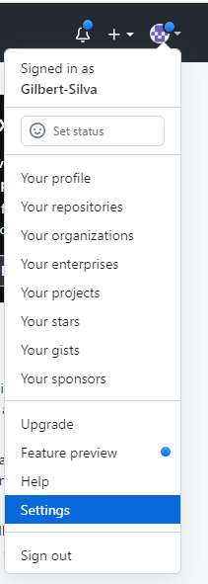
Criação do Token
Após Logar, selecione Settings (Configurações), no menu do usuário

Slide 32
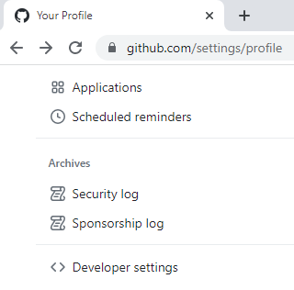
Criação do Token
Acesse Developer Settings (configurações do desenvolvedor) no final da página

Slide 33
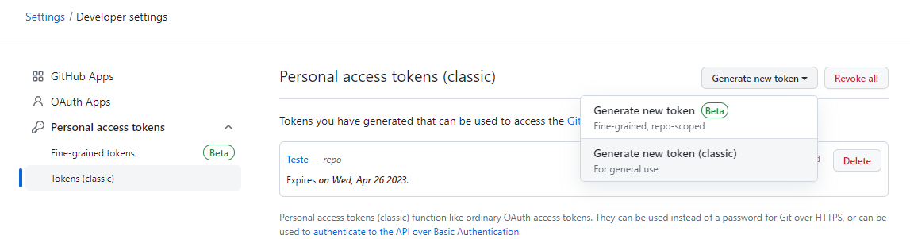
Criação do Token
Expanda o item de menu Personal access tokens
Selecione Tokens (classic)
Selecione Generate new token
Selecione Generate new token (classic)
Informe sua senha para confirmar a geração do token

Slide 34
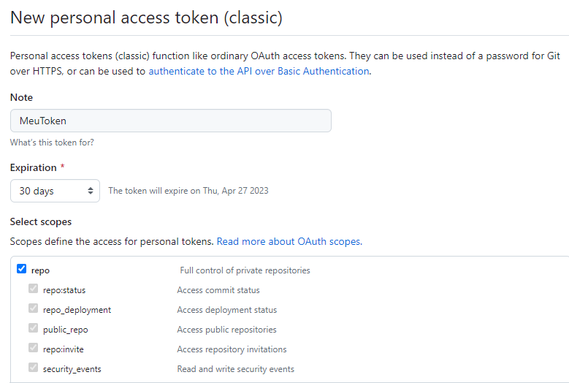

Criação do Token
Informe um nome para seu token e selecione a opção repo
Selecione Generate token no final da página

Slide 35
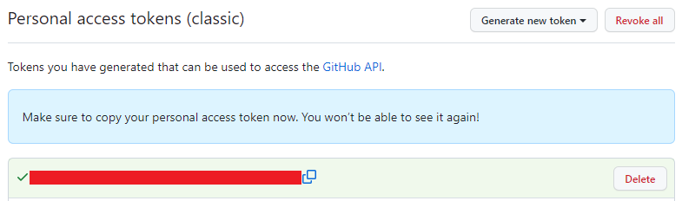
Armazene o Token
Armazene seu token, você vai utilizá-lo no lugar da senha

Slide 36
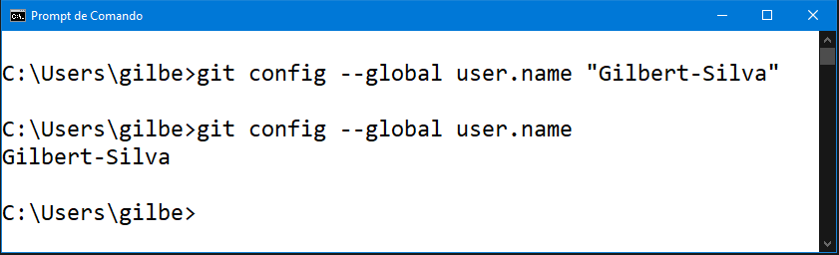
Configuração do Usuário
Configure seu usuário no terminal do SO
Abra o aplicativo prompt de comando
Rode os comandos abaixo para configurar seu usuário e e-mail:
git config --global user.name “nome do usuário"
git config --global user.email seuemail@email.com

Slide 37
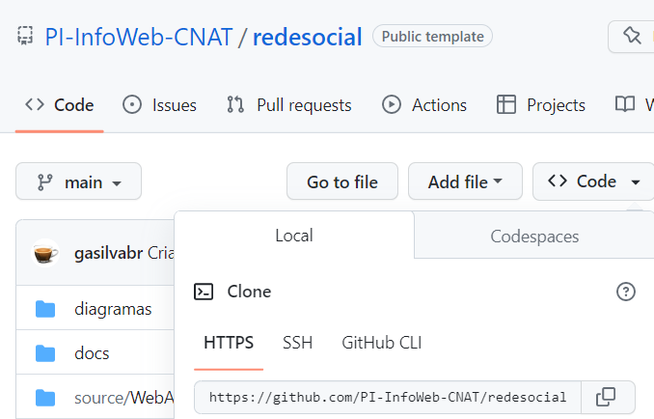
Clonagem do Repositório
O repositório do projeto, com os documentos iniciais e a aplicação do VS, pode ser clonado com o comando git clone
Copie o endereço https do repositório a ser clonado

Slide 38
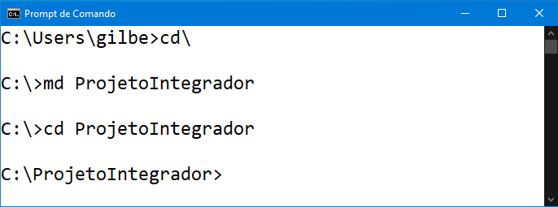
Clonagem do Repositório
No prompt de comando, execute as seguintes instruções:
cd\
md ProjetoIntegrador
cd ProjetoIntegrador

Slide 39
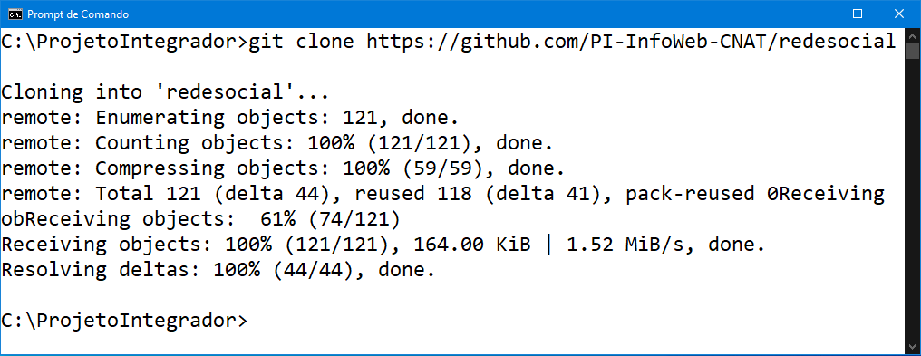
Clonagem do Repositório
Execute o comando git clone para clonar o repositório
git clone https://github.com/PI-InfoWeb-CNAT/<seu_repositório>

Slide 40
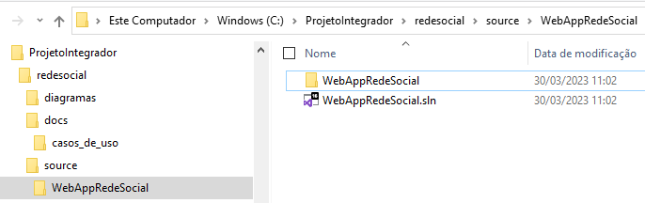
Arquivos do Projeto
Documentos iniciais do projeto e aplicação do VS estarão na pasta ProjetoIntegrador (repositório local)
Todas as alterações do projeto devem ser salvas na pasta do repositório clonado
A aplicação do VS pode ser iniciada a partir do arquivo sln

Slide 41
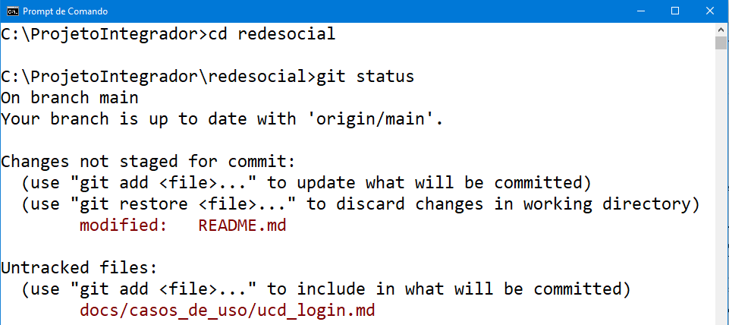
Verificando Alterações
As alterações realizadas no repositório local podem ser visualizadas com git status no prompt. Execute as seguintes instruções:
cd <seu_repositório>
git status

Slide 42
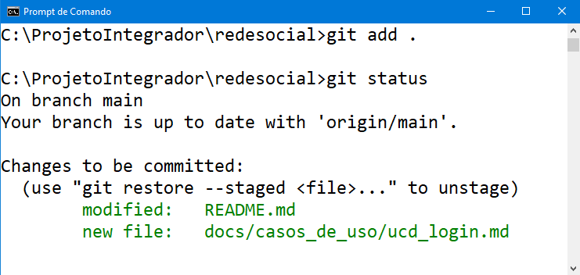
Adicionando as Alterações
As alterações precisam ser adicionadas no repositório local antes de serem enviadas para o GitHub. Execute as instruções abaixo para adicionar as modificações que serão confirmadas:
git add .
git status

Slide 43
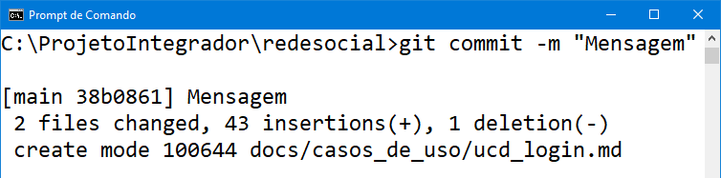
Confirmando as Alterações
As alterações precisam ainda ser confirmadas no repositório local antes do envio. Execute a instrução abaixo para confirmar as alterações, fornecendo uma mensagem para as alterações realizadas:
git commit –m “Mensagem”

Slide 44
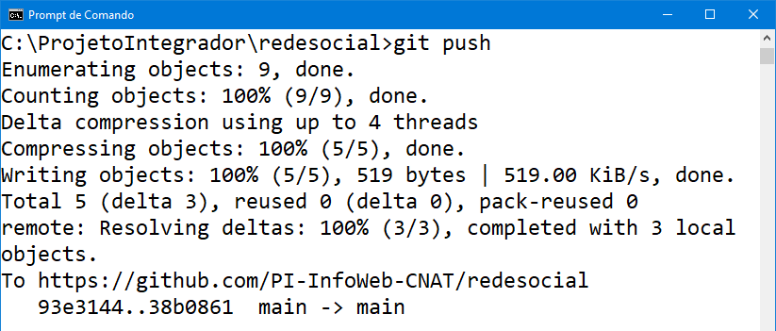
Enviando as Alterações
Para enviar as alterações confirmadas ao GitHub, execute:
git push
Importante: se for necessário autenticar, utilize o token ao invés da sua senha

Slide 45
Fluxo de Trabalho Simplificado
Esse é o fluxo de trabalho mais simples:
git clone
git add .
git commit
git push
Não vai funcionar quando duas pessoas clonarem o repositório em máquinas diferentes e realizarem alterações.

Slide 46
Atualização do Repositório Local
Após um push, os outros repositórios locais precisam ser atualizados com um git pull
Conflitos serão abordados em outra aula
Repositório Remoto
Clone
Push
Clone
Pull
Push
Repositório Local
Repositório Local
Add, Commit
Add, Commit

Slide 47
Clonando um repositório remoto
Caso o repositório remoto já esteja inicializado, podemos clonar ele localmente
Copiar o link do repositório remoto
Utilizar o link copiado para clocar o repo
A "pasta de destino" é opcional. Caso não seja informada, o git utiliza o nome do repositório como nome da pasta a ser criada
~$ git clone <url copiada> [<pasta de destino>]

Slide 48
Ramificação ou "Branch"
"Branches" são ramificações (bifurcação) do repositório
Permitem trabalhar em mudanças de forma separada sem interferir em outras branches
Pode ser realizado "merge" entre duas branches
Inicialmente existe apenas uma "branch": "master" ou "main"
Hotfix #102
main
Feature xyz

Slide 49
Ramificação ou "Branch"
Para criar uma nova branch a partir da atual:
~$ git branch dev
Mudar para a nova branch:
~$ git checkout dev
Enviar a nova branch para o repositório remoto
~$ git push –u origin dev

